Slide 1
pK_{a} = - log K_{a}

Slide 2
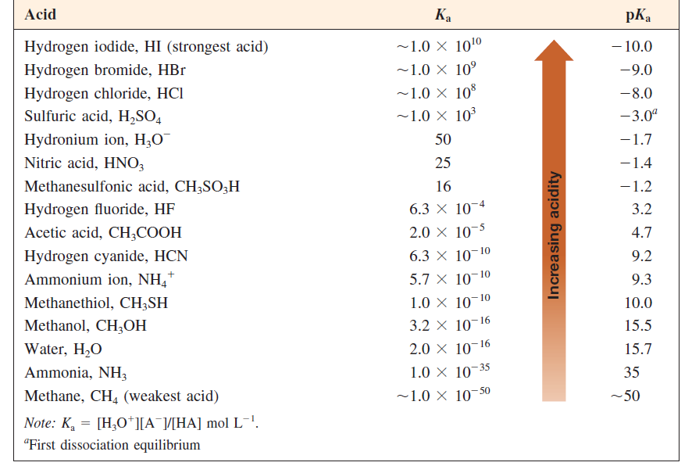

Slide 3
pK_{a} kyseliny závisí na stabilitě její konjugované báze
čím silnější HA, tím slabší A⁻
čím silnější A⁻ , tím slabší AH
silná kyselina
konjugovaná báze je slabá

Slide 4
slabá kyselina
konjugovaná báze silná

Slide 5
Jak zjistit relativní kyselost nebo bazicitu
ze struktury látky

Slide 6
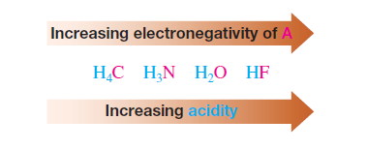
1. Který atom nese náboj?
čím elektronegativnější prvek záporný náboj nese, tím je konjugovaná báze stabilnější

Slide 7
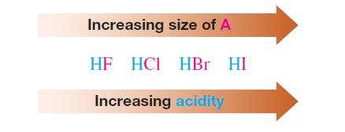
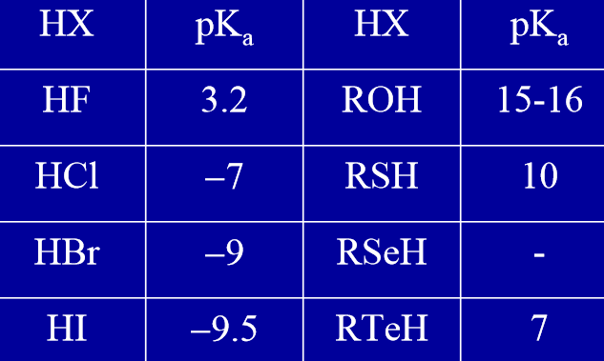

Slide 9
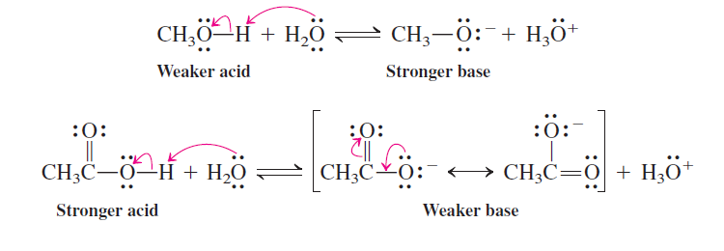
2. Delokalizace náboje v A⁻ - stabilizace

Slide 10
delokalizace

Slide 12
silnější kyselina
konjugovaná báze je
stabilizovaná
rezonanací
Amidy jsou slabé báze

Slide 13
Uvedené sloučeniny seřaďte podle vzrůstající kyselosti
pKa 40 48 32

Slide 14
Který z vodíkových atomů v uvedené dvojici je kyselejší
Notes:
Pokud jsou oba stabilizované rezonancí, pak ten, který je na elektronegativnějším atomu

Slide 15
3. Vliv indukčního efektu
4,75 2,87 1,25 0,70

Slide 16
15,5 16,0 17,1 19,2

Slide 17
kyselina askorbová pK_{a} = 4,2
Notes:
Kyselina askorbová

Slide 18
4. Vliv hybridizace
pKa
25
44
50

Slide 19
Která ze sloučenin je kyselejší, amin nebo imin?
kyselejší
stabilnější

Slide 20
16,1 15,5 4,2 1,9
15,4 13,5 4,2 4,9

Slide 22
Která ze sloučenin je silnější kyselinou
pK_{A} 8,3 17

Slide 23
Která ze sloučenin je silnější kyselinou

Slide 24
Která ze sloučenin je nejslabší a nejsilnější kyselinou
pKa 15,5 36 62

Slide 25
Intramolekulární vodíková vazba
﻿ 2,98 4,58

Slide 26
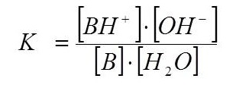
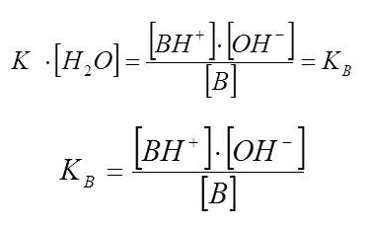
BAZICITA

Slide 30
Seřaďte podle vzrůstající bazicity

Slide 31
Která ze sloučenin je nejsilnější bazí
vliv hybridizace na sousedním uhlíku

Slide 32
Uvedené sloučeniny seřaďte podle vzrůstající bazicity

Slide 33
Která ze sloučenin je silnější bazí

Slide 37
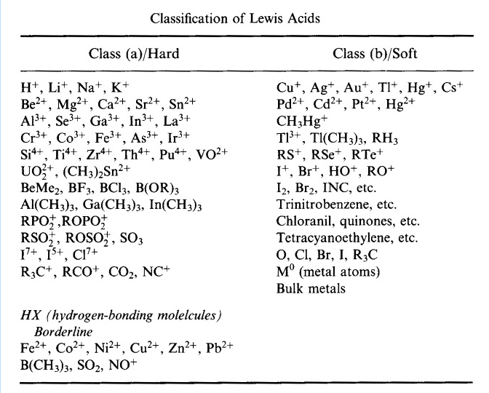
Notes:
http://www.meta-synthesis.com/webbook/43_hsab/HSAB.html

Slide 38
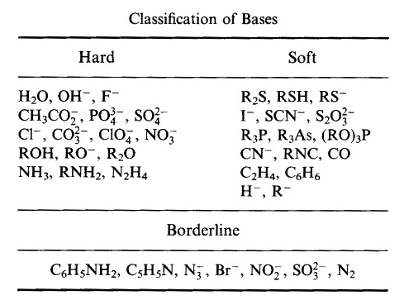

Slide 39
Kterým směrem bude posunutá rovnováha uvedené reakce

Slide 40
Kterým směrem bude posunutá rovnováha uvedené reakce
pK_{A} -7 -7,3
pK_{A} 19,3 15,7

Slide 41
Která z látek může svůj nejkyselejší vodíkový atom odštěpit
působením NaHCO₃

Slide 42
Kterým směrem bude posunutá rovnováha uvedené reakce
Notes:
doprava
Doleva
Doprava
doprava

Slide 43
Báze silnější než OH⁻ nemohou být použité ve vodě
pK_{A} 15,7 35

